Slide 1
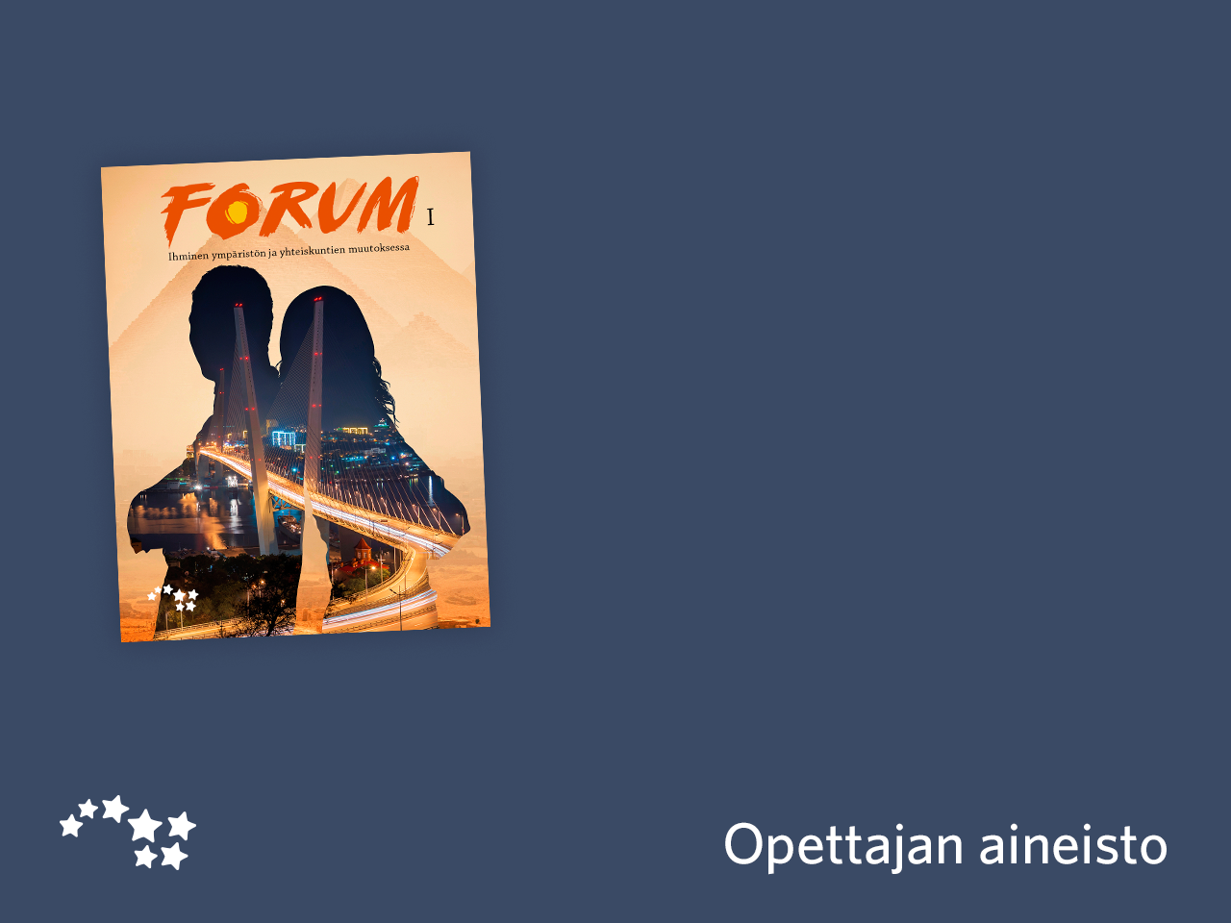
Luku 10
Muurien suojassa

Slide 2
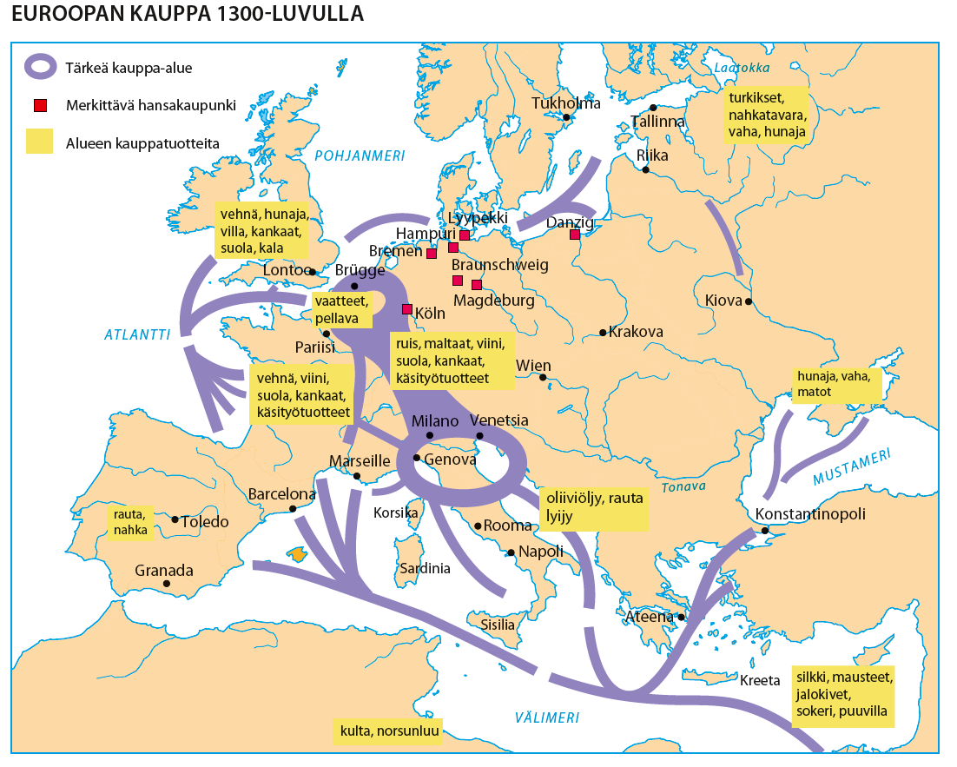
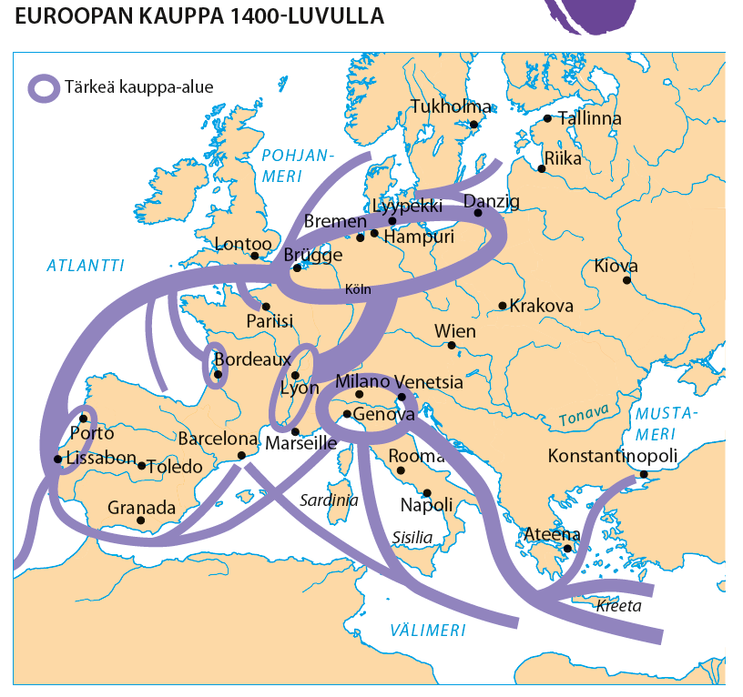
Euroopan kauppa keskiajalla
Tulkitse karttoja ja selvitä keskiajan kaupankäynnissä tapahtuneita muutoksia.

Slide 3
Kauppa näyttää keskittyvän kahdelle merialueelle.

Slide 4
Niitä yhdistää kauppayhteys Alppien yli nykyisen Hollannin/Belgian ja Italian välillä.

Slide 5
1400-luvulla merireittien merkitys on voimistunut 1300-lukuun verrattuna.

Slide 6
Erityisesti Atlantin kauppa on voimistunut.

Slide 7
Kauppareitti kulkee Gibraltarin kautta. Portugalin kaupungeista on tullut tärkeitä kaupan keskuksia.

Slide 8
Yhteys Alppien kautta Pohjois-Italiasta Pohjois-Eurooppaan on muuttunut vesireitiksi.

Slide 9
Voimakkain maayhteys on nyt Alppien pohjoispuolella.

Slide 10
Kaupankäynti siis lisääntyi ja merien merkitys kauppareitteinä kasvoi.
Löytöretkille lähteminen oli luonnollinen seuraus tästä kehityksestä.

